Slide 1
Gestion des cas COVID-19 et des contacts dans les établissements d’enseignement supérieur et d’hébergement
Dr Ahlem Gzara Zargouni
Directrice de la médecine scolaire et universitaire

Slide 2
Objectif
Fournir un cadre méthodologique pour la gestion optimale des infections COVID-19 dans le milieu de l’enseignement supérieur
Avoir une scolarité régulière et présentielle et n’imposant pas une répétition de tests de dépistage, sans intérêt pour le contrôle épidémique

Slide 3
Investigation
identifier précocement les cas → rechercher les contacts étroits et prendre des mesures de prévention et de contrôle
Identifier les personnes à haut risque de développer une forme grave en raison de leurs pathologies sous-jacentes
Identifier les chaines de transmission ou cas groupés
Proposer des mesures de contrôle spécifiques en fonction des situations rencontrées

Slide 4
Définition de cas groupés
Survenue d’au moins 3 cas (étudiant ou personnel) liés épidémiologiquement, confirmés dans une période de 7 jours, et qui appartiennent à une même classe ou au même établissement d'enseignement supérieur
Cas particuliers des amphi et des foyers universitaires : Un épisode de cas groupés est défini par la survenue de cas ≥ 5% de l’effectif

Slide 5
Période de contagiosité
Période pendant laquelle les cas confirmés peuvent transmettre la maladie :
Cas symptomatique
Cas asymptomatique
de 48 h avant
à 10 j après le début des symptômes
de 48 h avant, jusqu'à 10 j après la date du prélèvement

Slide 6
Définition de contact étroit
Tout étudiant ou membre du personnel de l’établissement d’enseignement ou d’hébergement qui a partagé le même environnement fermé et confiné et avait un contact physique direct, pendant une période ≥ 15 minutes avec une distance < 1,5 mètre sans protection individuelle adéquate, avec :
Un cas confirmé symptomatique pendant les 48 h avant la date de début des signes et jusqu’à 10 j après la date de début des signes
Un cas confirmé asymptomatique pendant les 48 h avant la date du prélèvement du cas jusqu’à 10 j après la date du prélèvement

Slide 7
CAT devant un cas isolé (1)
Arrêt provisoire des cours pour la classe/amphi pour désinfection des locaux utilisés par le cas confirmé
Investigation et contact tracing par les équipes sanitaires
.
Signalement du cas à la direction régionale de la santé par l’établissement
Pas de décision de fermeture de la classe/amphi ni de l’établissement

Slide 8
CAT devant un cas isolé (2)
Cas
confirmé
Retour avec déclaration délivrée par l’autorité sanitaire
Application stricte des mesures barrières
Sujet symptomatique :
10 j après la date du début des symptômes et en l’absence de symptômes aigus depuis 72 h
Sujet asymptomatique : 10 j à partir de la
date du prélèvement
Auto isolement

Slide 9
CAT devant un cas isolé (3)
Contacts étroits du cas confirmé isolé
01
02
Si sujet asymptomatique :
Auto isolement x 10 j à partir de la date du dernier contact avec le cas confirmé et test RT-PCR si apparition de symptômes ou aggravation
Si sujet symptomatique :
Auto isolement
Prélèvement pour RT-PCR

Slide 10
Algorithme d’investigation devant un cas isolé
Cas index identifié dans un établissement éducatif
Prendre contact avec l’établissement
Identifier les contacts étroits
Sujet symptomatique
Auto isolement 10 jours à partir de la date de début des signes et en l’absence de symptômes aigus depuis 72 heures
Sujet asymptomatique Auto isolement 10 jours à partir de la date de prélèvement
Si apparition de symptômes
Sujet symptomatique :
Auto isolement
Prélèvement pour RT-PCR
Sujet asymptomatique : Auto isolement pendant 10 jours après le dernier contact avec le cas index
_
+
⃝
⃝
Cas confirmé
Surveillance quotidienne et poursuite de l’auto isolement d’une durée totale de 10 jours après le dernier contact avec le cas index

Slide 11
CAT devant des cas groupés
dans une classe (1)
Signalement des cas à la direction régionale de la santé
Réouverture
après 10 j
Fermeture de la classe/amphi
Désinfection
Auto isolement de toute la classe/amphi
x 10 j
Cas groupés dans
une classe / amphi
Listing des contacts étroits

Slide 12
CAT devant des cas groupés
dans une classe (2)
Cas
confirmés
Retour avec déclaration délivrée par l’autorité sanitaire
Application stricte des mesures barrières
Sujet symptomatique :
10 j après la date du début des symptômes et en l’absence de symptômes aigus depuis 72 h
Sujet asymptomatique : 10 j à partir de la
date du prélèvement
Auto isolement

Slide 13
CAT devant des cas groupés
dans au moins 3 classes différentes (1)
Survenue des 3 clusters d’une manière concomitante ++
Signalement des cas à la direction régionale de la santé
Réouverture
après 10 j
Fermeture de l’établissement
Désinfection
Auto isolement de tout l’établissement
x 10 j
Cas groupés dans
au moins 3 classes différentes
Listing des contacts étroits

Slide 14
CAT devant des cas groupés dans au moins 3 classes différentes (1)
Cas
confirmés
Retour avec déclaration délivrée par l’autorité sanitaire
Application stricte des mesures barrières
Sujet symptomatique :
10 j après la date du début des symptômes et en l’absence de symptômes aigus depuis 72 h
Sujet asymptomatique : 10 j à partir de la
date du prélèvement
Auto isolement

Slide 15
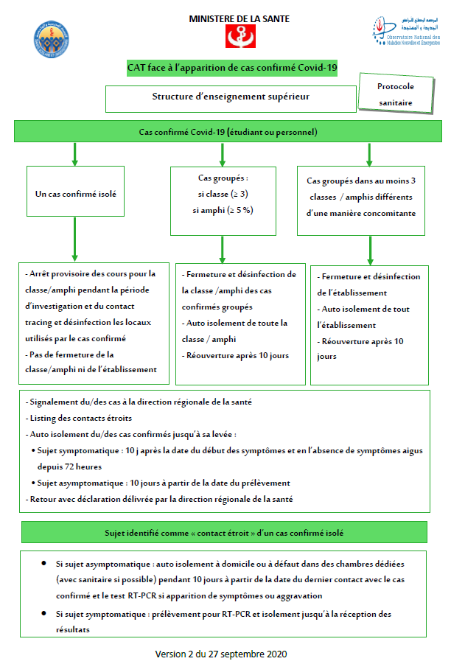
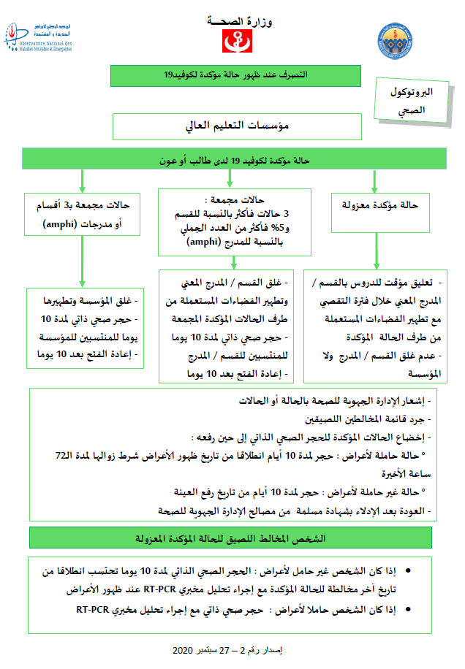

Slide 16
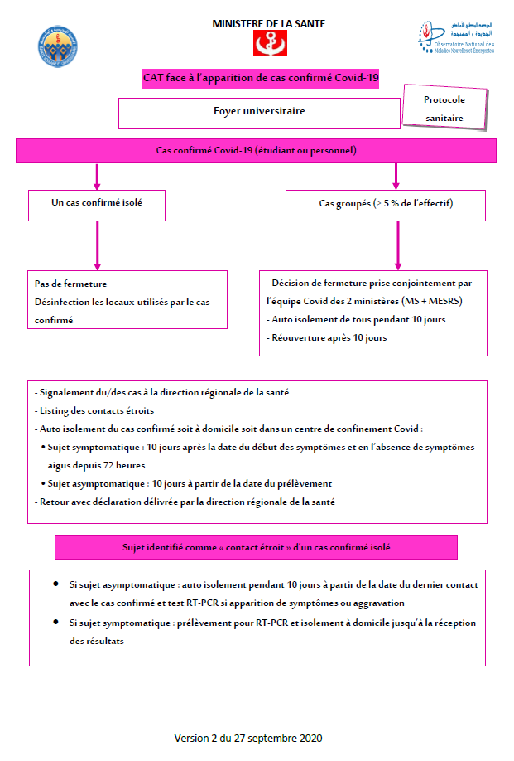
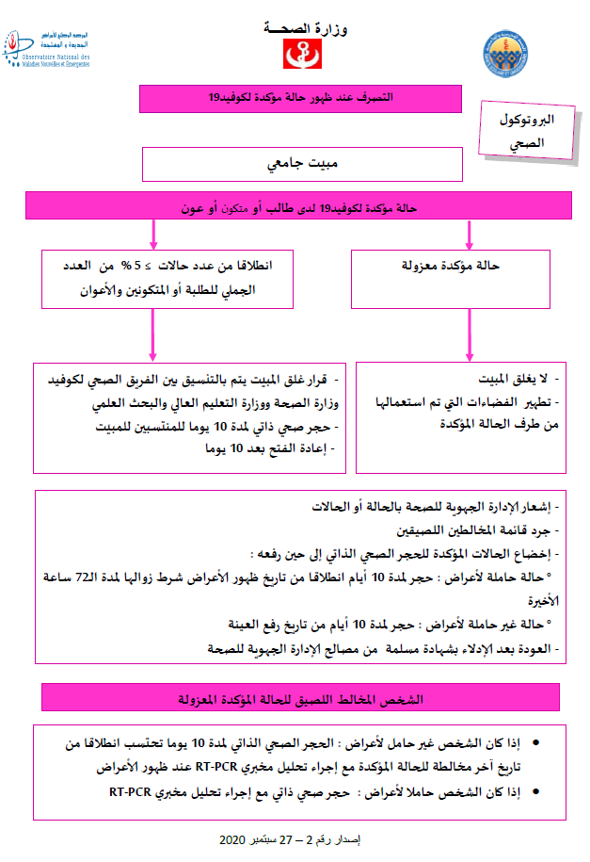

Slide 17
CAT devant un cas suspect (1)
A domicile
Sujet symptomatique
Dans l’établissement → retour au lieu d’hébergement
Lors du triage

Slide 18
CAT devant un cas suspect (2)
Rester à domicile
Cas non suspect :
Retour à l’établissement
avec certificat médical
Consulter
un médecin
Eviter les contacts
Cas suspect : Auto isolement et RT-PCR

Slide 19
Conclusion
Confirmer l’information
Agir avec calme
Coordonner avec les équipes sanitaires
Suivre les protocoles en vigueur
Communiquer

Slide 20
Liens utiles
FB :
ONMNE
Direction de la Médecine Scolaire et Universitaire
Site Web :
www.santetunisie.tn
www.onmne.tn
Playstore sur androïde :
AlgoCovid

Slide 21
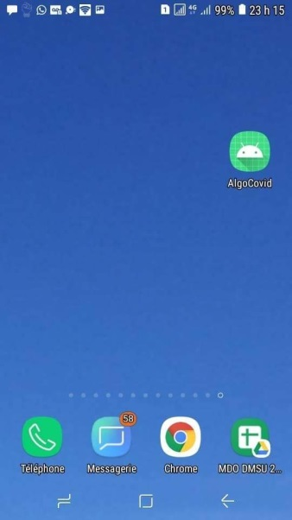
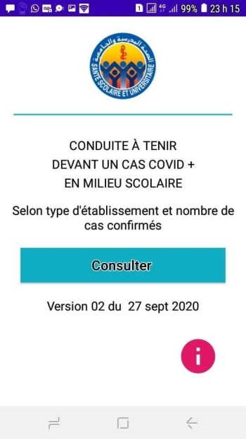
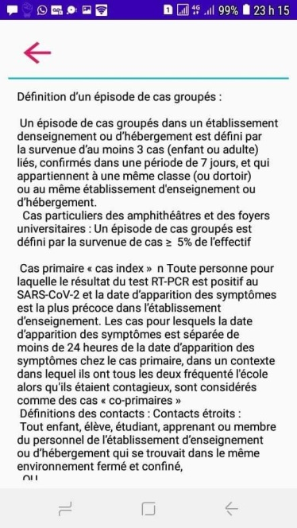
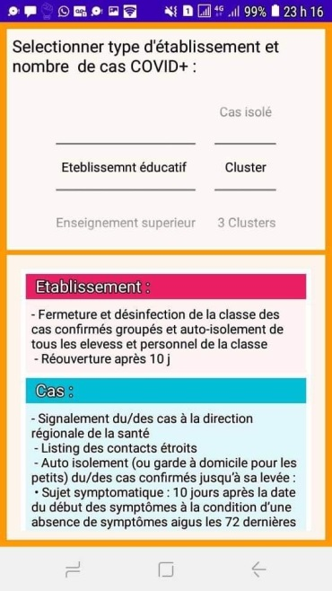
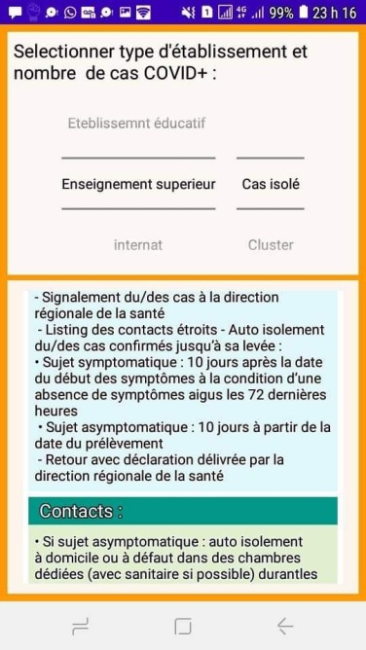
Application AlgoCovid

Slide 22
Vos questions

Slide 23
Evaluation à chaud
L’aspect le plus positif de la journée, c’était … ?
Si je pouvais changer quelque chose à la journée, ce serait … ?
Si je regarde mes attentes de ce matin, comment est-ce que je me positionne ce soir ?
Décrivez la journée par un mot qui caractérise votre pensée !
Qu’allez-vous mettre en pratique en premier lorsque vous reprendrez votre poste de travail ou études ?
Si vous deviez décrire la façon dont cette journée de formation a eu lieu à quelqu’un, que lui diriez-vous ?

